Slide 1
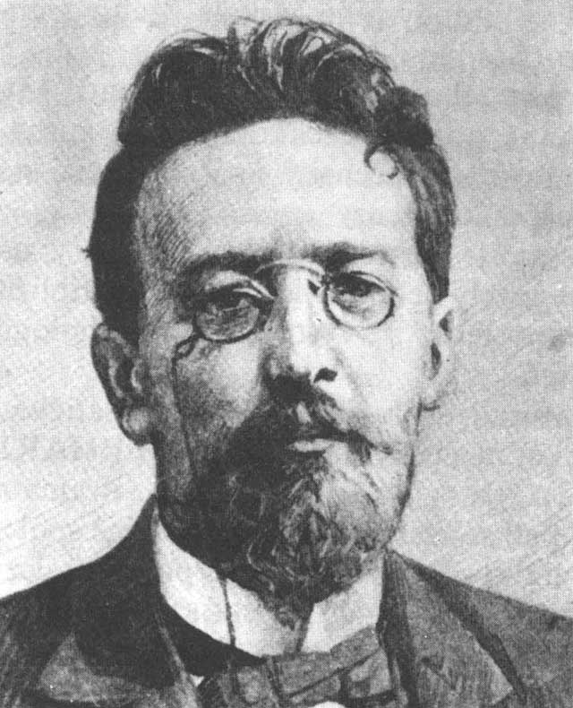
Антон Павлович Чехов
* 17 (29) января 1860 г. в Таганроге
 2 (15) июля 1904 г., Баденвейлер
Похоронен в Москве
- Русский писатель.
- Один из самых известных драматургов мира .
- Его произведения переведены более чем на 100 языков.
- По профессии врач.

Slide 2
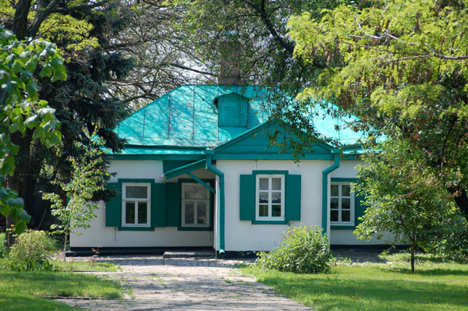
Отчий дом писателя в Таганроге
- В 1876 году переезд сеmьи Чеховых в Москву.
- Антон oстал до окончания учёбы в гимназии в Таганроге.
- Приезжает в Москву в 1879 году - поступить
на медицинский факультет Московского университета.
- 24 декабря 1880 года Чехов поместил в журнал “Стрекоза” рассказ – Письмо к учёному соседу- и юмореску “Что чаще всего встречается в романах, повестях и т. п.”.
- Он сотрудничает с журналами Зритель, Будильник, Свет и тени, Мирской толк, Осколки.
- Пишет в основном в жанре короткого рассказа, юморески, сценки.

Slide 3
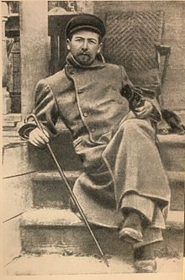
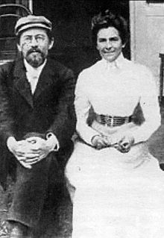
С 1892 по 1899 годы Чехов проживал в Мелиховo сейчас один из главных чеховских музеев.
За годы мелиховского сидения было написано 42 произведения.
Позднее Чехов много путешествовал по Европе
y Чеховa обострился туберкулёз.
В 1901 году Чехов женился на актрисе Ольге Книппер.

Slide 4
Творчество
Ддрама: Дядя Ваня, Три сестры, Вишнёвый сад.
Комедия: Чайка.
Рассказ: Человек в футляре, Крыжовник.
- Одним из основателей современной драматургии.
- Его работы являются комично горькими.
- В чеховских произведениях мы видим нравственный призыв к внутренней свободе человека, духовному очищению.

Slide 5
Человек в футляре
Главной темой этого рассказа: жизнь не официально запрещена, но и не вполне допустима. Учитель который хотел жить в “футляре”.
Главные герои: Варя, Беликов, Коваленко
Беликов - любил правила и запреты
Варенька- весёлая и добрая
Коваленко - не любил Беликова
Чехов нашёл вдохновение в воспоминаниях детства.

